Slide 1
概率论与数理统计

Slide 2

第一节 一维随机变量
及其分布(1)
一、随机变量的定义
二、分布函数的性质
唐亚宁课件

Slide 3
一、随机变量（Random Variable）的定义
1. 随机变量的引入
概率论是研究随机现象内在规律性的。为了更透彻地研究随机现象,就要用数学分析的方法来研究, 因此为了便于数学上的推导和计算,就需将任意的随机事件数量化,当把一些非数量表示的随机事件用数字来表示时, 就建立起随机变量的概念.

Slide 4






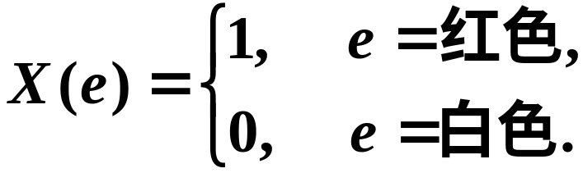
实例1 在一装有红球、白球的袋中任摸一个球,观察摸出球的颜色.
={红色、白色}
将 数量化
非数量
可采用下列方法
红色
白色
即有 X (红色)=1 ,
X (白色)=0.
这样便将非数量的
Ω={红色、白色}
数量化了.

Slide 5




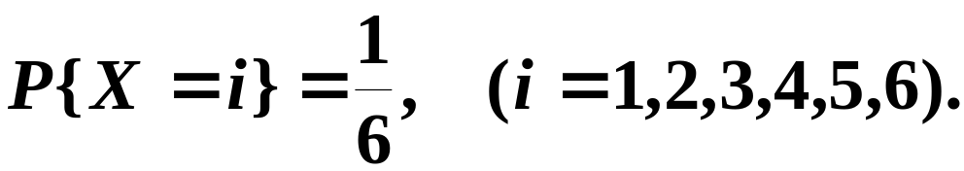
实例2 抛掷骰子,观察出现的点数.
则有
Ω={1、2、3、4、5、6}
样本点本身就是数量
恒等变换
且有

Slide 6
2. 随机变量的定义
定义2.1 设 E是随机试验，其样本空间为Ω={ ω }.
若对于每一个样本点ω ∈ Ω，都有唯一的实数值
X(ω)与之对应，则称定义在Ω={ ω }上的单值实
函数X(ω)为随机变量（R.V.），简记为 X.
常用 X，Y，Z，…表示随机变量；用x, y, z, …
表示X，Y，Z，…的取值.

Slide 7

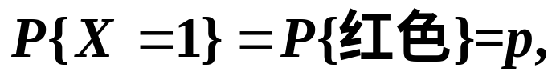
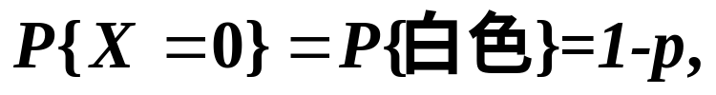
注
1º
随机变量X与高等数学中的实函数有本质的区别：
1) 随机变量X是
上的映射。
定义域：样本空间Ω，但是Ω不一定是实数集；
2) X的自变量在随机试验中是随机出现的，导致
X的取值是随机的，它的每一个可能取值都
有一定的概率；
摸球试验
={红色、白色}

Slide 8


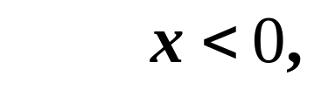


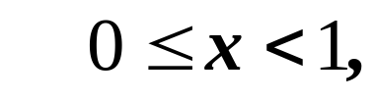

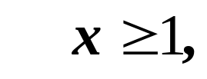
2º任何随机事件都可以通过随机变量来表示. 即
={红色、白色}
对于任意实数 x, {X≤ x }是随机事件.
摸球试验
x
0
1
x
x
对于任意实数 x∈R，
{X≤ x }⇔
3º 对于随机变量,我们常常关心它的取值.

Slide 9


二、分布函数及其性质
如果我们对随机事件{X≤ x }求概率, 就引出
了随机变量分布函数的概念.
1.分布函数的定义
定义2.2 称
为随机变量X 的分布函数.
记作 X ～ F(x) 或 X～ F_{X}(x).

Slide 10
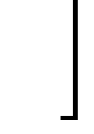
注.
1º如果将X看作数轴上随机点的坐标,则分布函数F(x)的值表示X 落在区间(-∞, x]的概率.
x
问： 在上 式中，X, x 皆为变量. 二者有什么区别？
x 起什么作用？ F(x) 是不是概率？
F(x) 是随机变量 X 取值不大于 x 的概率.
X是随机变量, x是参变量.

Slide 11
2º 分布函数是一个普通的函数，正是通过它，
我们可以用数学分析的工具来研究 随机变量.
3º 有了分布函数，就可研究随机变量在某一区间内取值的概率情况.

Slide 12


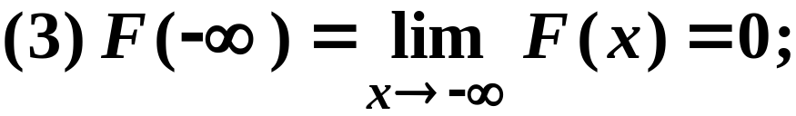
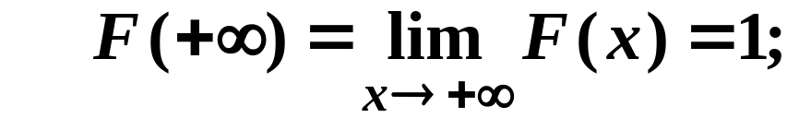

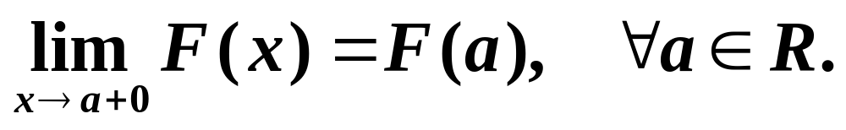
2.分布函数的性质

Slide 13



证
显然成立！

Slide 14
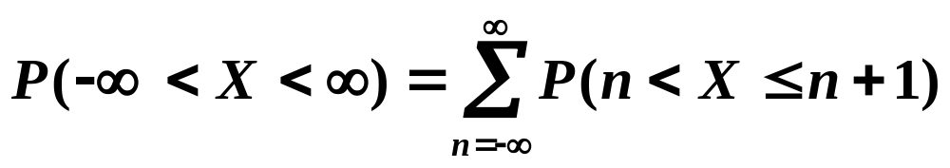
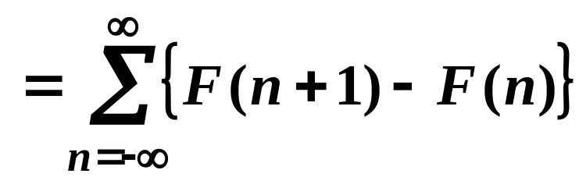
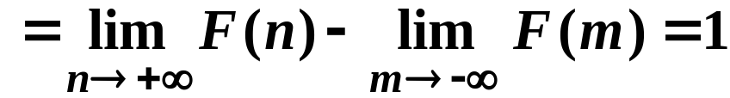

Slide 15
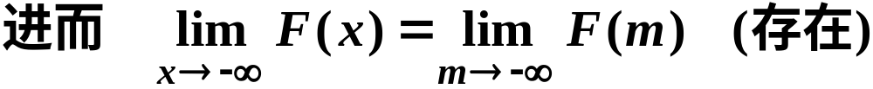
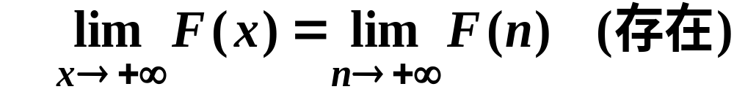
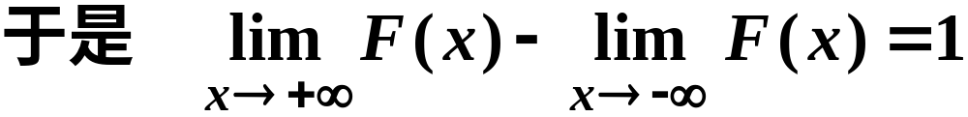




Slide 16

证明要用到较多的测度论的知识,这里从略.
注 1º 可以证明：
一个函数若具有上述性质,则此函数一定是
某个随机变量的分布函数 .(充要条件)

Slide 17



2º 重要公式

Slide 18
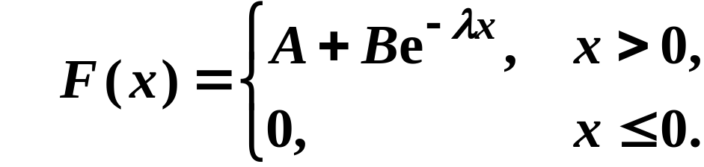

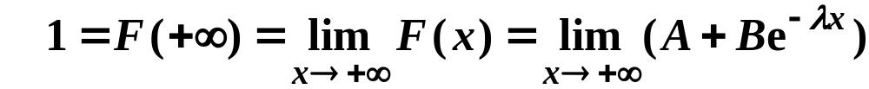

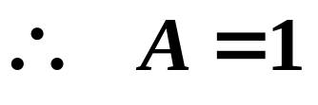
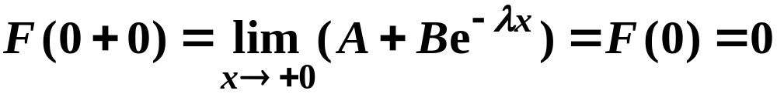


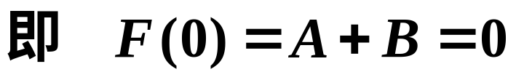
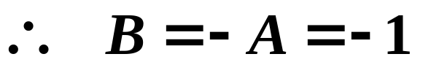

例 3
解
由分布函数的右连续性，得

Slide 19
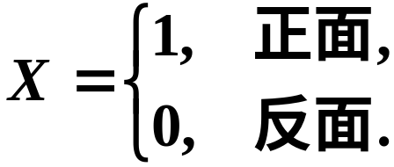
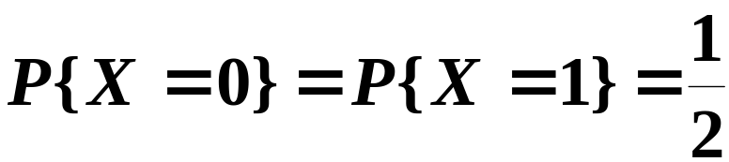




例4
抛掷均匀硬币
求随机变量X的分布函数.
解

Slide 20

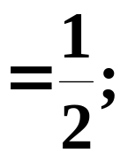





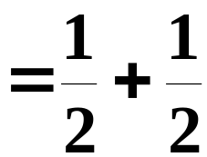

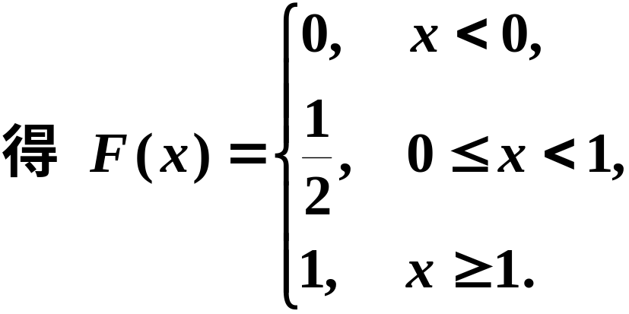

Slide 21

内容小结
1. 随机变量是一个函数，是定义在样本空间上
的函数.
2. 随机变量分为离散型和非离散型,其中非离
散型包括连续型和其它类型.
3. 随机变量分布函数的概念.

Slide 22
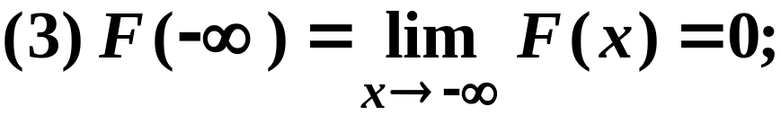

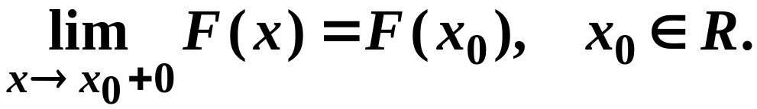
4. 分布函数的性质.

Slide 23
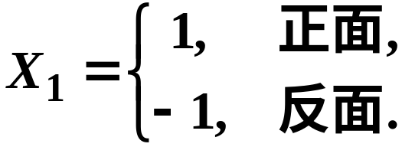
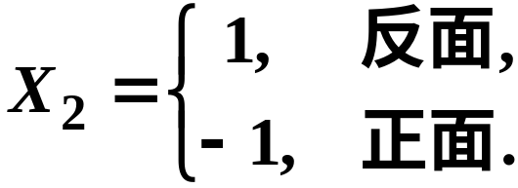
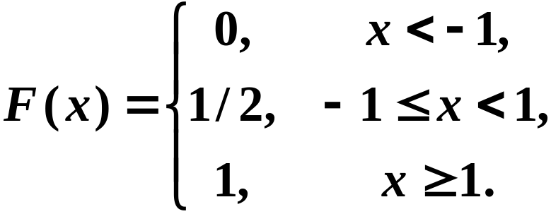
思考题
不同的随机变量,他们的分布函数一定不相同吗?
解
不一定.例如抛均匀硬币, 令
X₁与X₂在样本空间上对应法则不同,是两个不同
的随机变量,但它们却有相同的分布函数.

Slide 24

再见

Slide 25
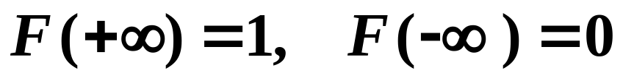
备用题
例3-1
设连续型随机变量 X 的分布函数为:
求: (1) 常系数 A及B;
(2) 随机变量 X 落在(-1,1)内的概率.
解
(1) 根据分布函数的性质可知
依题意可得

Slide 26
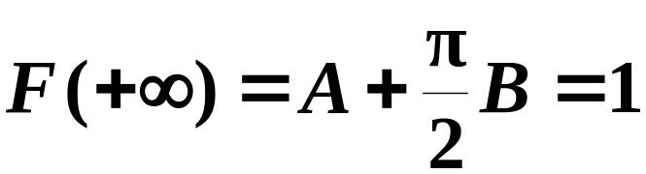
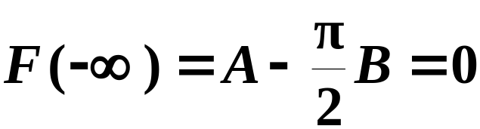
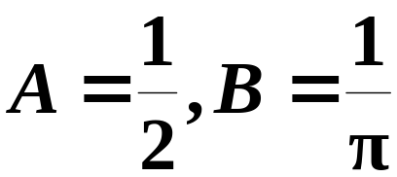
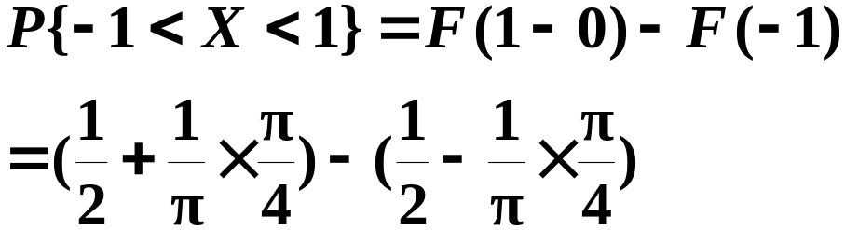
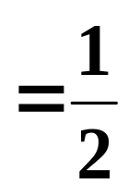
联立上面两个方程可以解得
(2) 随机变量 X 落在(-1,1)内的概率可以表示为

Slide 27


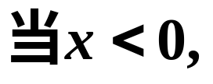
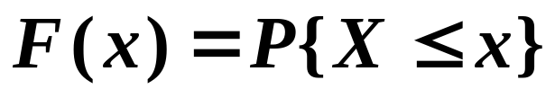

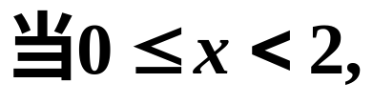


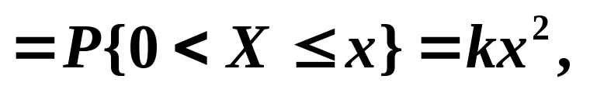
例 4-1
一个靶子是半径为2米的圆盘,设击中靶上任
一同心圆盘上的点的概率与该圆盘的面积成正比,
并设射击都能中靶,以X表示弹着点与圆心的距离.
试求随机变量 X 的分布函数.
解

Slide 28
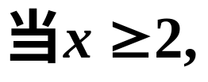


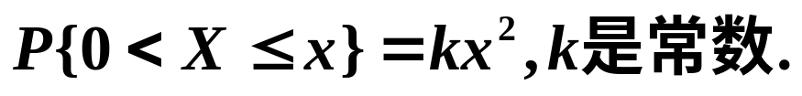
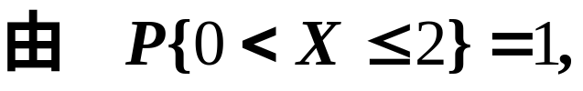
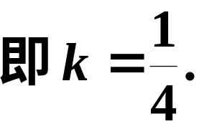

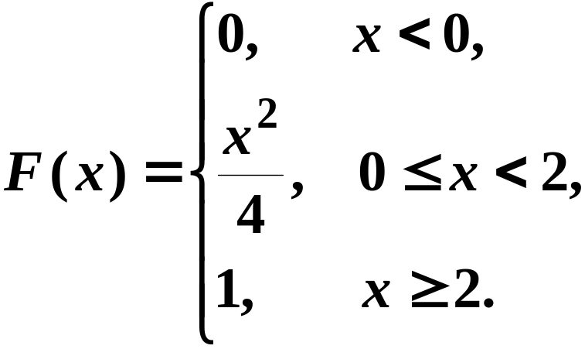
故 X 的分布函数为

